Slide 1
PSİKOLOJİK SAĞLAMLIK
KARLIOVA ANADOLU LİSESİ
REHBERLİK SERVİSİ
Psk. Dan. Hilmi Fazıl KARAKUŞ

Slide 2
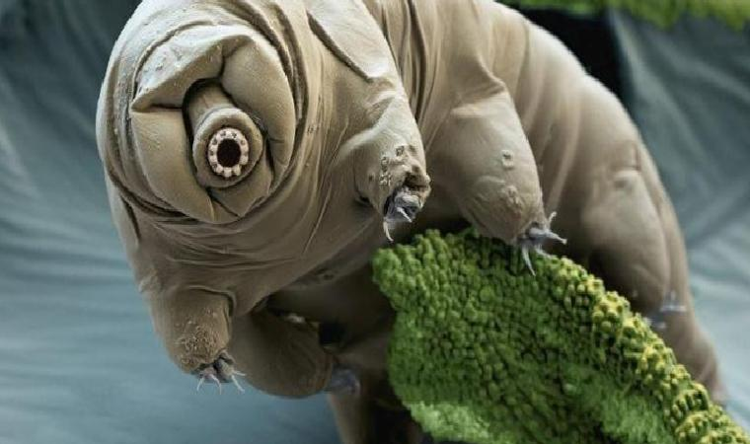
Bu Canlıyı Tanıyor Musunuz?

Slide 3
Su ayısı (Tardigrad)
İğne ucundan bile daha küçük
Bilinen en dayanıklı canlı
148.9 C sıcakta yaşayabilir.
-200 C soğukta yaşayabilir.
Yiyecek ve içecek olmadan 10 yıl yaşar.

Slide 4
Peki Nasıl Bu Kadar Dayanıklı Olabiliyor?
Şartlara göre hareket ediyor ve kaynaklarını en iyi kullanabileceği bir şekil alıyor.

Slide 5
Resiliens
Psikolojik sağlamlık kavramı; Latince “resiliens” kökünden türemiştir.
Bir maddenin elastik olması ve aslına kolayca dönebilmesini ifade etmektedir.
İngilizceye “Resilience” olarak geçmiş; Dayanıklılık, esneklik, çabuk iyileşme özelliği anlamlarına gelmektedir.

Slide 6
Psikolojik Sağlamlık Nedir?
Psikolojik sağlamlık, zor deneyimlerden ve öngörülemez zorlayıcı olaylarla başedebilme, uyum sağlayabilme, esneklik kullanabilme ve ilerleyebilme, zorlayıcı bir stres faktörü karşısında, olumsuz duygusal tecrübelere karşı kendini toparlayabilme ve iyileştirme gücü şeklinde tanımlanır.
Bu, dayanıklı insanın hiç sıkıntı yaşamadığı, üzülmediği, bunalmadığı, hastalanmadığı anlamına gelmez…

Slide 7
Juliane ve Annesi
Doğa bilimlerini incelemek için Almanya'dan Peru'ya taşınan Koepcke ailesinin 17 yaşındaki kızları Juliane Koepcke ve annesi Maria, Noel tatili için başkent Lima'dan Pucallpa kentine uçakla seyahat ediyordu.
Amazon Ormanları üzerinden geçen ve 91 yolcuyu taşıyan uçak birden türbülansa girdi.
Son derece güçlü bir fırtınanın içerisinde ilerleyen uçağa yıldırım düştü ve yangın çıktı.
Kanada kopan uçak kontrolden çıktı ve 3 km'den ormana çakıldı.
Köprücük kemiği kırılan, omurgası gerilen ve kaval kemiği çatlayan fakat yürüyebilecek durumda olan Juliane kendine geldi, annesine ne olduğunu merak etti ve annesini aramaya başladı.

Slide 8
Tropikal ormanda yürüyen Juliane'in yaralarına sinekler yumurta ve larva bırakmaya başladı.
Annesini bulamayan Juliane 10 gün boyunca ormanda yürüdü ve en sonunda bir motor botu buldu. Bottaki benzini, kolunu yiyen larvaları öldürmek için kullandı.
Nihayet 11. günde Juliane, yardım için birilerine ulaşabildi.
Uçağın düştüğünü öğrenen yetkililer arama başlattı ve kazanın ardından yaklaşık 3 hafta sonra enkaza ulaşıldı.
Yapılan araştırmalarda, Juliane'in annesinin de kazadan kurtulduğu fakat günler boyunca aç ve susuz kaldığı için yaşamını yitirdiği ortaya çıkarıldı.
Juliane’nin annesinden farklı olan özelliği neydi?

Slide 9
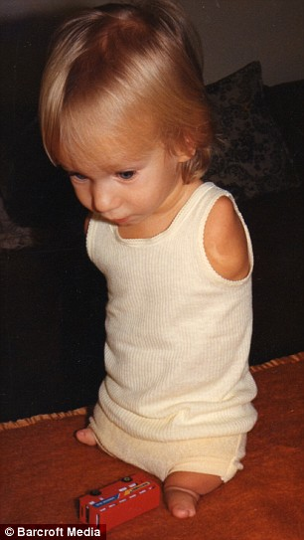
Nick Vujicic
Nick Vujicic, nadir görülen bir bozukluk olan tetra-amelia sendromu sonucu kolları ve bacakları olmadan 4 Aralık 1982 yılında dünyaya gelmiştir. Şu an 39 yaşında olan Vujicic sizce ne yapıyordur?

Slide 10
Risk Faktörleri
Biyolojik ve Kişisel Faktörler (erken doğum, kronik hastalık, engellilik…)
Ailevi Riskler ( ebeveyn kaybı, ebeveynin madde kullanımı, ebeveynde mahkum bulunan…)
Okulla İlgili Risk Faktörleri ( düşük okul başarısı, olumsuz akran grubu, akran zorbalığı…)
Sosyal ve Çevresel Faktörler ( Çocuk istismarı, doğal afet, deprem, şiddet görme…)

Slide 11
Koruyucu Faktörler
Olumlu mizaç
Olumlu ilişkiler
İletişim becerileri
Sosyal zeka
İstekleri erteleyebilme
İç denetim odağı
Problem çözme becerisi
Mizah

Slide 12
Olumlu Sonuçlar
Risk faktörüne maruz kalmış kişilerin yaş döneminden beklenen gelişim görevlerini yerine getirebiliyor olması.
Psikolojik sağlamlıkta olumlu sonuçlar kalıcı olmayabilir. Dinamik bir süreç olan psikolojik sağlamlık zaman içinde iniş çıkışlar gösterebilir.

Slide 13
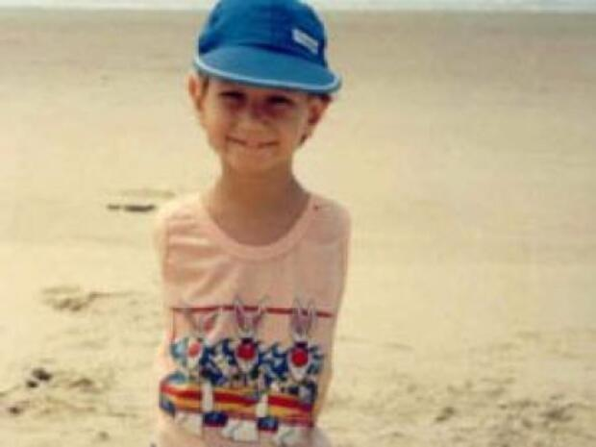
Nick Vujicic’in Hayatı Nasıl Devam Etti?
Okulda kendisiyle alay edildiği için 8 yaşında intihara kalkışır.

Slide 14
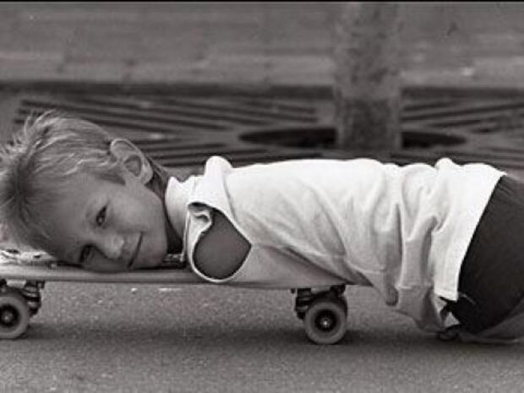
Nick Vujicic’in Hayatı Nasıl Devam Etti?
10 yaşında kendini suya atıp boğulmak istedi fakat ailesini sevdiği için bunu gerçekleştirmedi.

Slide 15
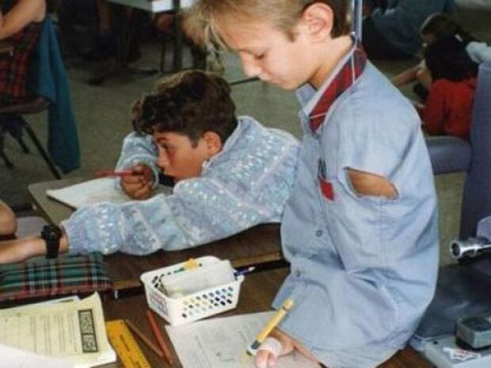
Nick Vujicic’in Hayatı Nasıl Devam Etti?
Tetra-amelia sendromu yüzünden kolları ve bacakları olmayan Vujicic, ağır depresyon geçirdi. Annesi ona bir makale okuttuğunda ise hayatı değişti.

Slide 16
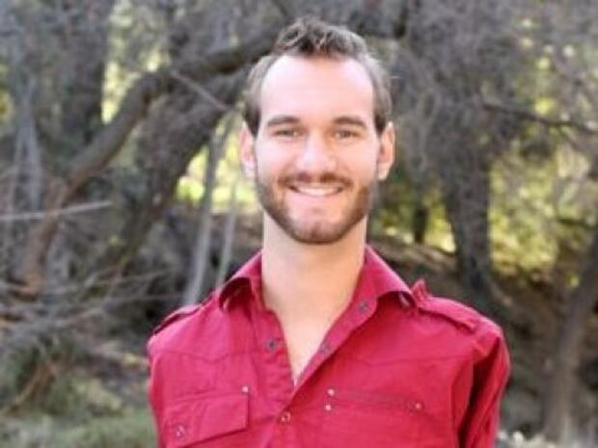
Nick Vujicic’in Hayatı Nasıl Devam Etti?
Vujicic’in okuduğu yazı engelleri olan fakat buna rağmen hiç pes etmeyen bir adam hakkındaydı. Bu yazıyı okuduktan sonra Vujicic’in hayata bakış açısı değişti ve engellerini benimsemeye başladı.

Slide 17
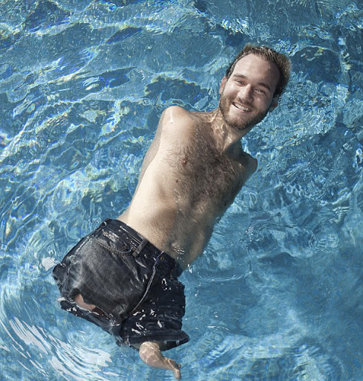
Nick Vujicic’in Hayatı Nasıl Devam Etti?
Bilgisayar kullanmayı, tenis topuyla oynamayı, davul çalmayı, saçını taramayı ve tıraş olmayı öğrendi.

Slide 18
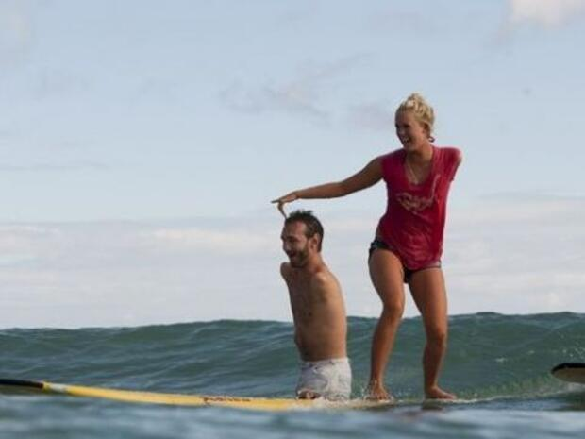
Nick Vujicic’in Hayatı Nasıl Devam Etti?
Sörf yapmak da Vujicic için bir tutku.

Slide 19
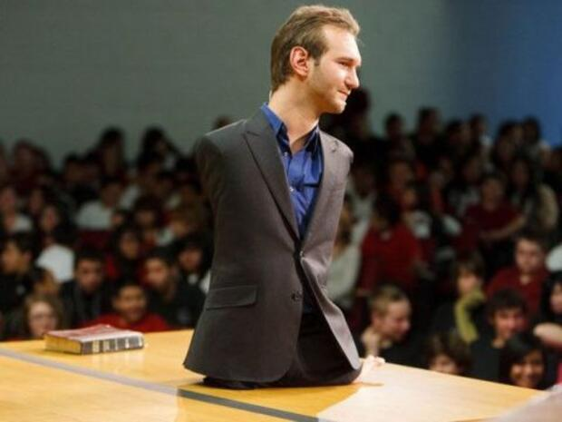
Nick Vujicic’in Hayatı Nasıl Devam Etti?
Yedinci sınıftayken okul birliğine üye oldu. 17’sine geldiğinde ise yaptığı konuşmalarla yüzlerce insana umut aşıladı. Kısa bir süre sonra Life Without Limbs (Uzuvsuz hayat) derneğini kurdu.

Slide 20
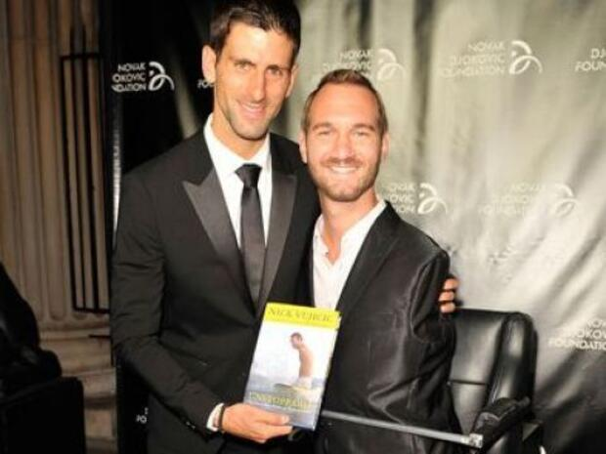
Nick Vujicic’in Hayatı Nasıl Devam Etti?
21 yaşında çift anadal yapan Vujicic, kitap yazdı ve konuşmalarını DVD formatında piyasaya sürdü. Kitapları satış rekorları kırdı.

Slide 21
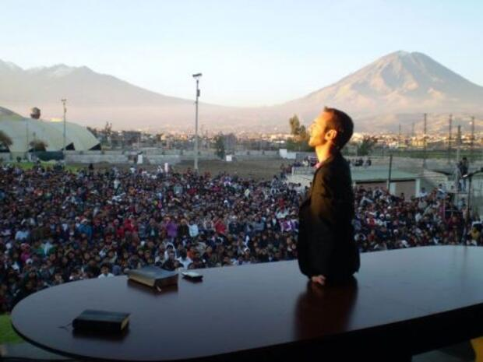
Nick Vujicic’in Hayatı Nasıl Devam Etti?
25 ülkede konferanslara katılan mucize adam 29 yaşına geldiğinde 3 milyonu aşkın insana hayatın öneminden bahsetti.

Slide 22
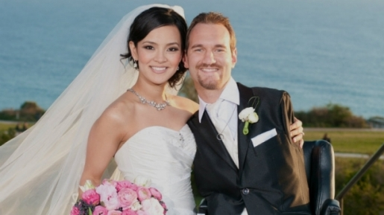
Nick Vujicic’in Hayatı Nasıl Devam Etti?
Kanae Miyahara ile nişanlanan Vujicic, hayatının aşkı ile evlendi.

Slide 23
Peki Sizce Vujicic’in Hayatını Değiştiren Şey Nedir?

Slide 24
Psikolojik Dayanıklılık artar mı?
Bir insan nefesini en fazla ne kadar süre tutabilir?

Slide 25
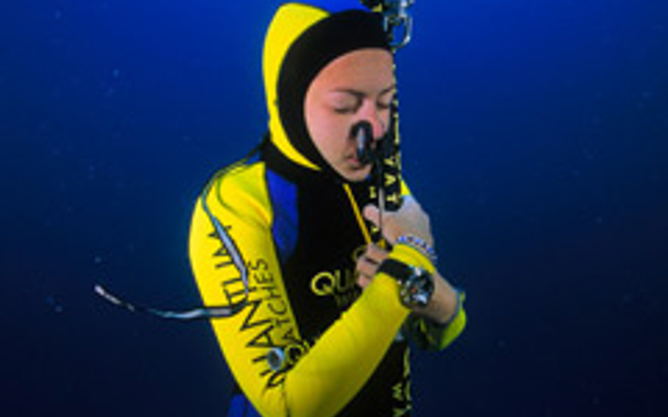
Yasemin DALKILIÇ
Dünya sualtı dalış rekortmeni
6 dakika nefesimi tutabiliyorum.
Ciğerlerim sizden farklı değil.
Ben sizlere göre daha iyi nefes
kullanıyorum.
Akciğerleri doldurmayla ilgili
teknikleri kullanıyorum.
Her gün nefes çalışmaları
yapıyorum.

Slide 26
Neler Yapabiliriz?

Slide 27
1- Kendinize Güvenin
  Güçlü yanlarınızı bulmaya çalışın ve bunları her fırsatta kullanarak geliştirin
  Başarısızlıklarda kahrolmak yerine analiz yapın. Nedenleri ve kendi adınıza neleri yanlış yaptığınızı düşünün.
  Geçmiş deneyinizde sizi en çok neyin zorladığını, hangi kaynakları kullandığınızı, neyin size en çok yardımcı olduğunu tespit edin.
  Zayıf yanlarınız elbette var. Bunları öğrenin ve düzeltmek, en azından buradan gol yememek için tedbir alın.

Slide 28
2- Yalnız Kaldığınız Zamanı Azaltın
Psikolojik sağlamlıkla sosyal zeka anlamlı düzeyde ilişkiliyken, bilişsel zeka ile hafif düzeyde negatif yönde ilişki vardır.
Psikolojik açıdan sağlam olan bireylerin IQ ortalamalarının normal olarak kabul edilen sınırın üzerinde olmalarının zorunluluğunun olmadığını ve psikolojik sağlamlık için asıl önemli olan özelliğin etkili biçimde uyum sağlama yeteneğidir.

Slide 29
3- Farkındalığınızı Geliştirin
Yaşadığınız olayların her biri sizde ne gibi beceriler gelişimin gestekledi, size neler öğretti, sıkça değerlendirin.
Başınızdan geçen olayların ‘’Bu bana ne öğretti? Bu olayda hangi kapasitelerim gelişti?’’ sorusunu kendinize yöneltin.

Slide 30
4-Büyük Hedefler İçin Küçük Adımlar
Yapmak istediklerinizi ertelemek yerine küçük adımlardan başlayın.
Ulaşılmaz gibi görünen o büyük hedefler yerine ‘’Bugün başarabileceğim, gitmek istediğim yere beni ulaştıracak ne yapabilirim?’’ sorusu üzerinde çalışın.

Slide 31
Hedeflerini Somutlaştır (Smart Goals)
Specific→ Ne olduğu net
Measurable→ Ölçülebilir
Attainable→ Ulaşılabilir
Realistic→ Gerçekçi
Timely→ Zamanı belli
‘Çok Ders Çalışacağım’→ 27 Haziran’a kadar okul derslerim haricinde günde üç saat üniversite sınavı için ders çalışacağım’

Slide 32
Psikolojik Sağlamlığı Pekiştiren Temalar
Başarılı
Değerli
Topluma yararlı
Güçlü
İyimser ve mutlu

